Slide 1
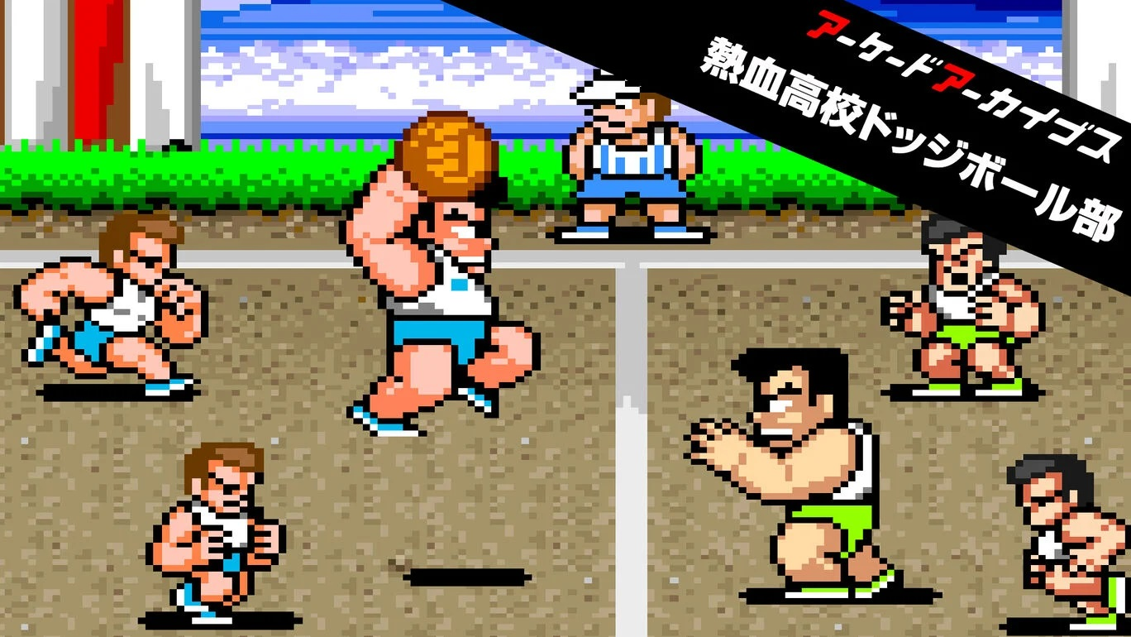
チーム1
案１

Slide 2
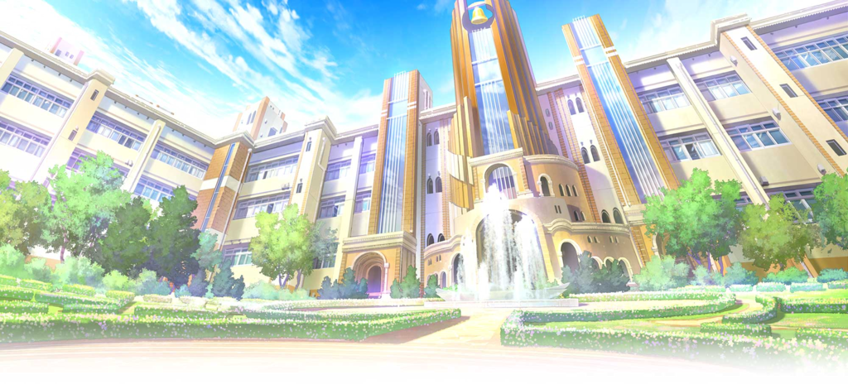
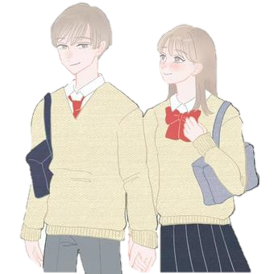
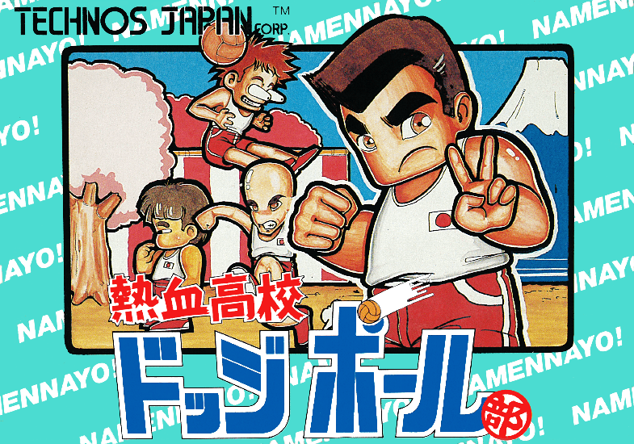
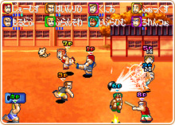
学園モノ
×
ドッジボール

Slide 3
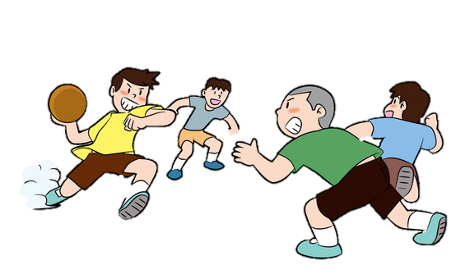
ドッジボールが人気な理由
・ ボール当てて倒せた！！
・ キャッチできた！！
・ いつでも、どこでも、誰とでも出来る
・ 上手いとモテる

Slide 4

最終目標
倒しても意味はない

Slide 5
モテるためにカッコつけろ
モテACTION

Slide 6

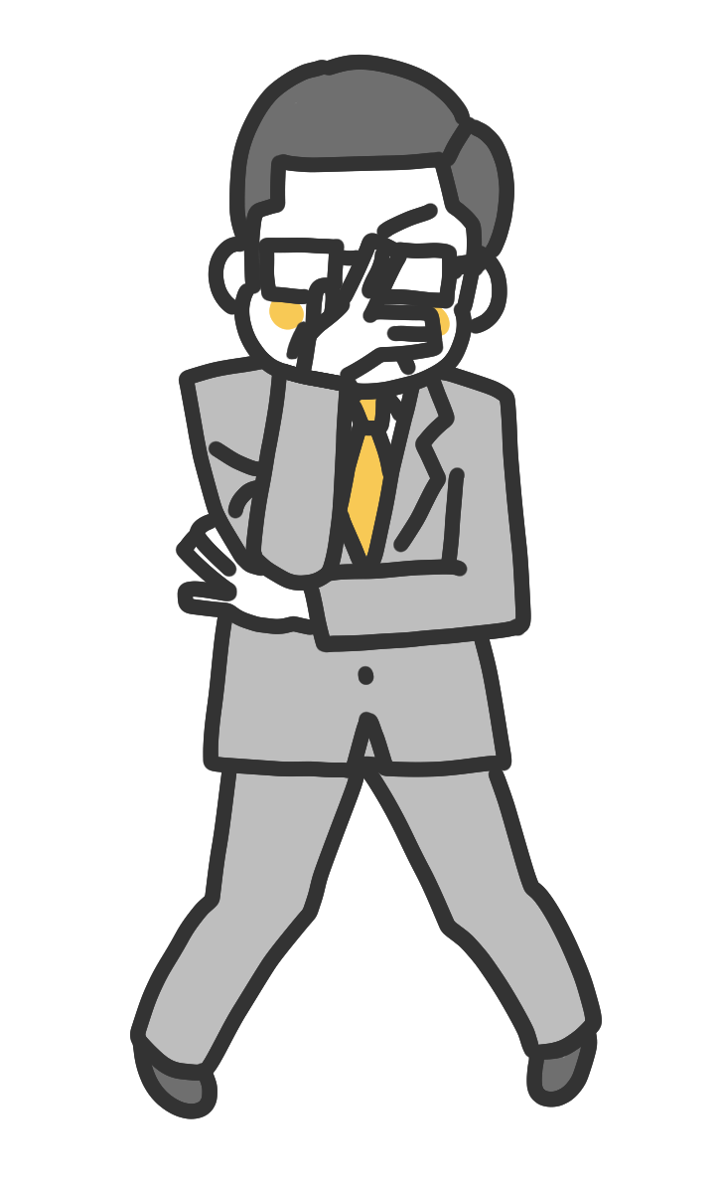
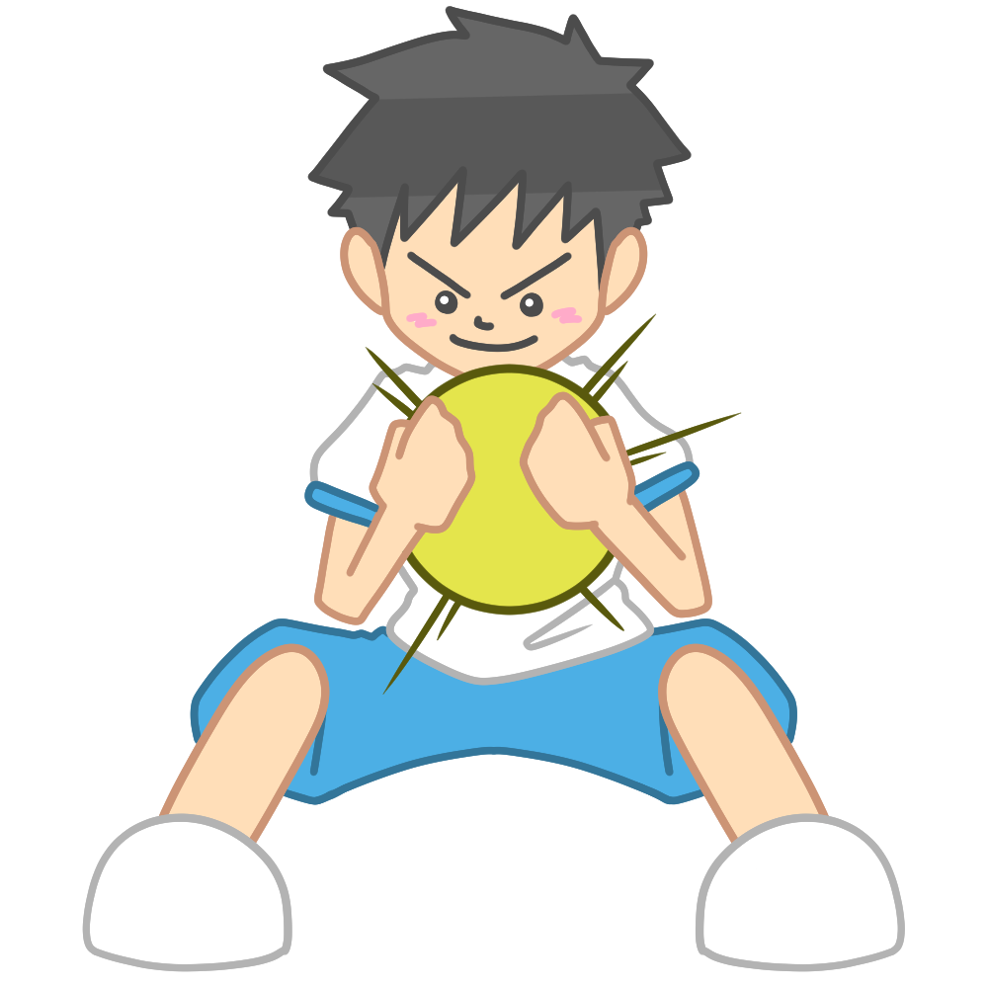



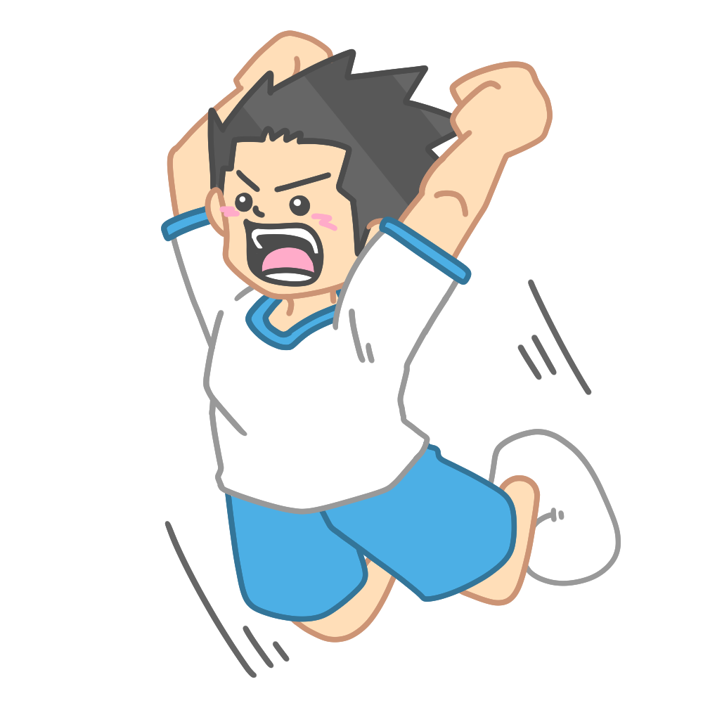

『カッコつけてキャッチ』
カッコつけ中に当たるとモテ下がる
『カッコつけてジャンプ投げ』
着地ミスるとモテ下がる
『カッコつけて瞬間回避』
やりすぎるとモテ下がる

Slide 7
モテを連鎖させよ
モテCHAIN

Slide 8

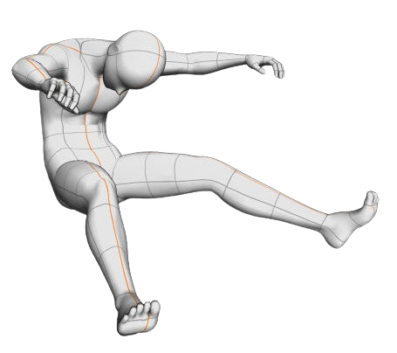



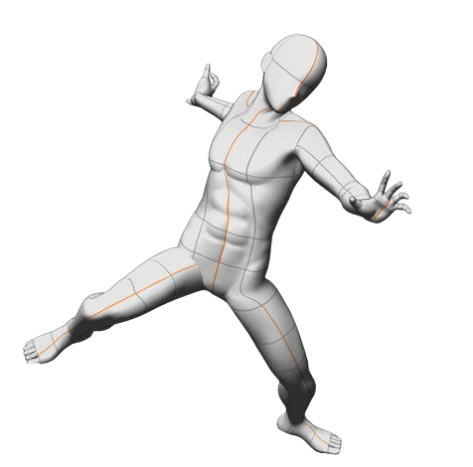
CHAIN No.1
モテCHAIN
味方の被弾ボールをカバーキャッチ
キャッチしたボールで倒す
CHAIN No.2
モテCHAIN
バウンドボールを空中キャッチ
そのまま空中から倒す

Slide 9


圧倒的に見惚れさせろ

Slide 10







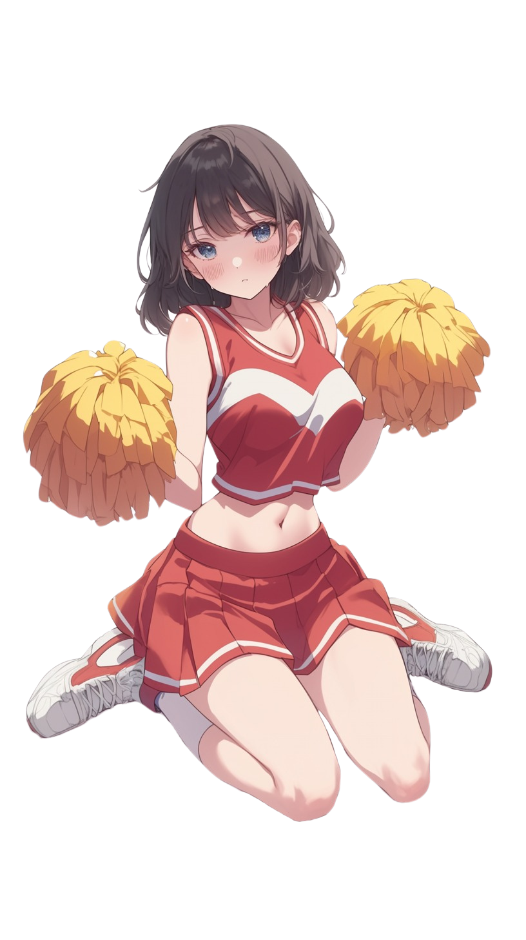

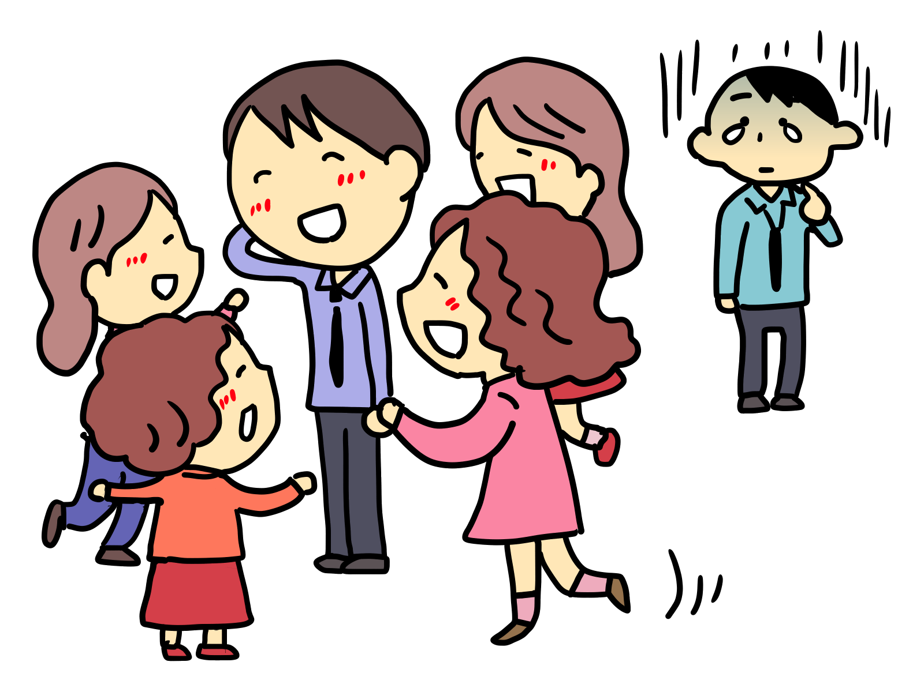
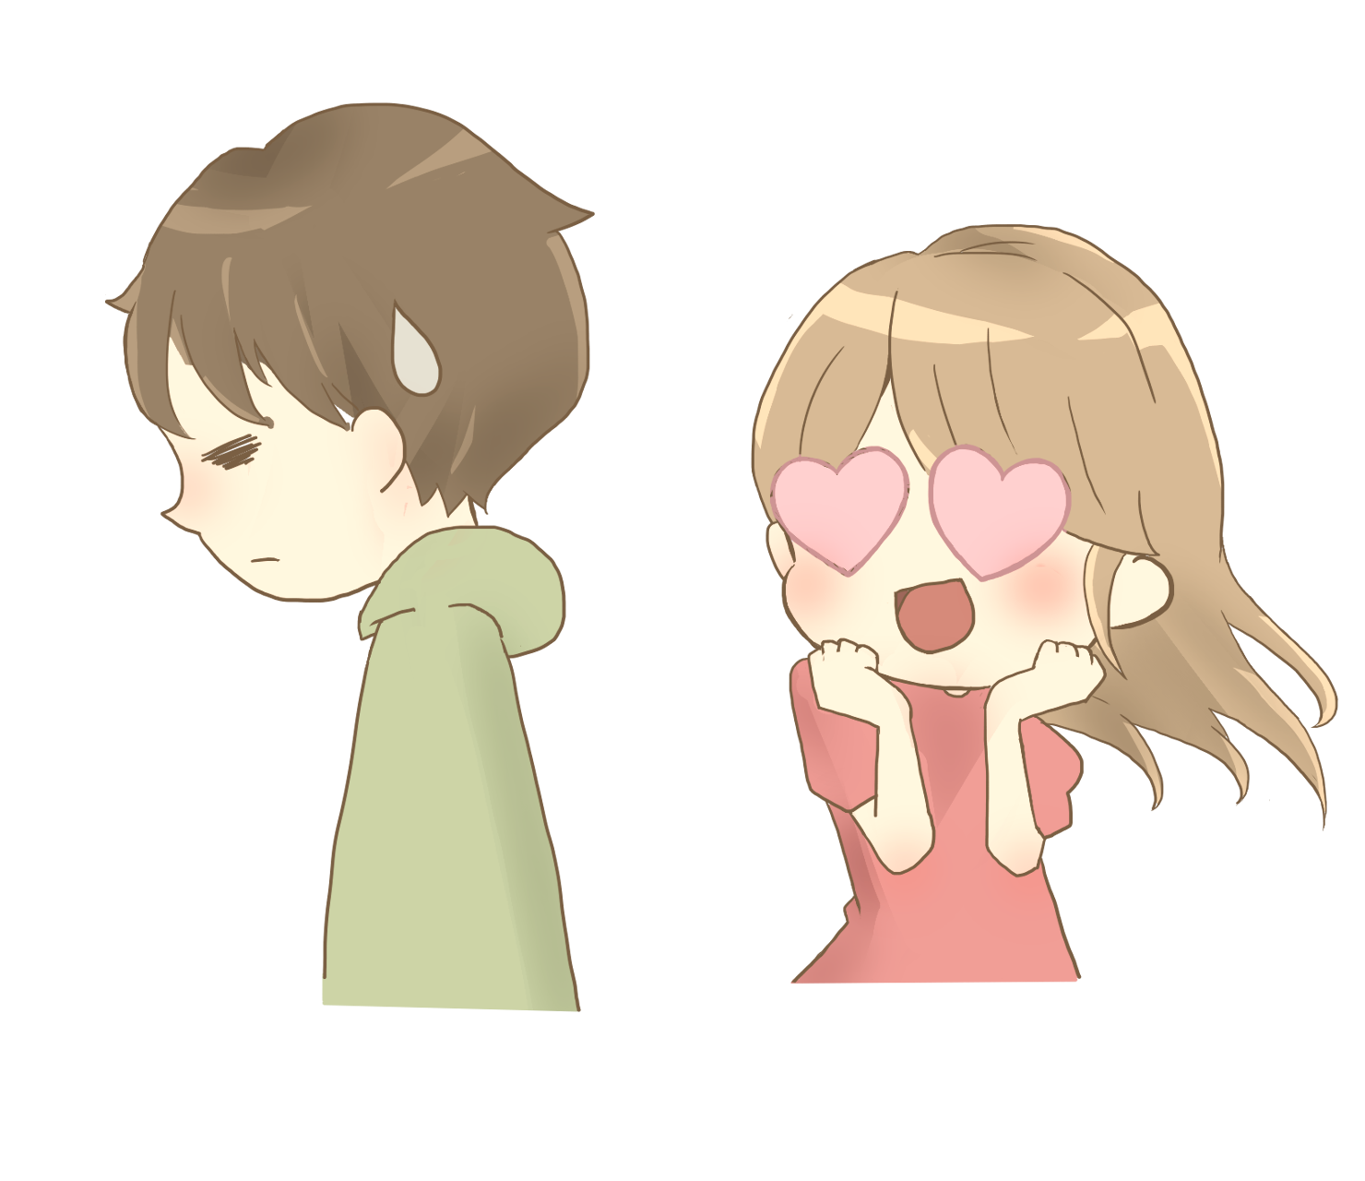


周囲を盛り上げて
注目を集める

Slide 11





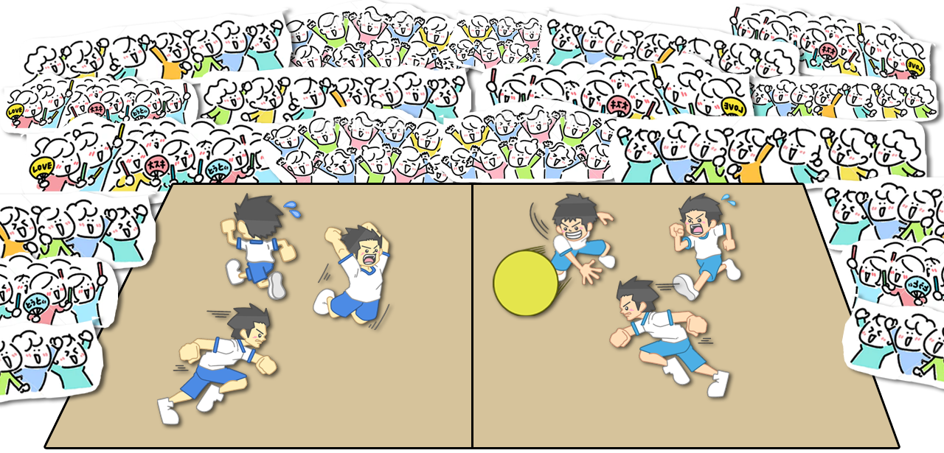

だけが
試合に負けて
に

